Slide 1

Címe
Irányítás elmélet, Szabályozás elmélet, Vezérlés elmélet, dynamical system and optimal control, Artificial Neural Network, Function Estimation, Non-linear system
Egy adaptív erőforrás szabályozó rendszer
Alcím
Theory and Practice
An Adaptiv Resource Controll System – Theory and Practice.
Vagy
Neuráis Hálón alapuló adaptív szabályozás elmélet – Elméletben és gyakorlatban

Slide 2
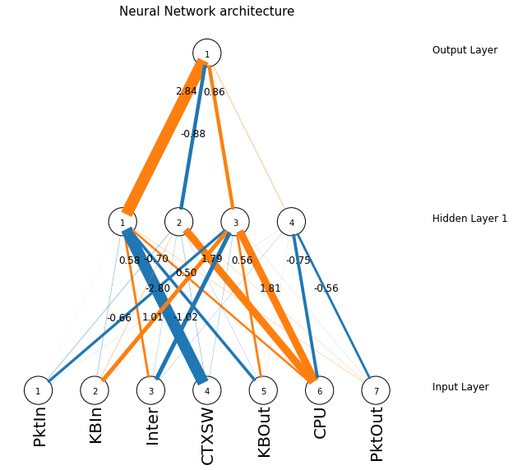
Mit csinálunk
1. A neurális háló kimenete alapján hozunk egy döntést
A döntés nyomán a neurális háló bemeneteinek értéke meg fog változni. Ez alapján új kimenet keletkezik és ismétlődik a ciklus
2. Minden iterációban módosítjuk is az NN súlyokat
A neurális háló súlyai ami alapján a kimenete előáll minden ciklusban módosul méghozzá felügyelt módon.

Slide 3
1. Számú feladat
1. Megtalálni a megfelelő súlyokat
A neurális háló súlyai ami alapján a kimenete előáll minden ciklusban módosul méghozzá felügyelt módon.

Slide 4
2. Számú feladat
2. Megtalálni azokat a beállításokat
Amelyek segítségével a neurális háló a leggyorsabban találja meg a megfelelő súlyokat.

Slide 5
ToDo list
Az elvégzendő tesztekkel kapcsolatban
Az alaptesztek, hogy jól működik-e a program, nincs-e benne szisztematikus hiba (a linreg még mindig a régi)
A különböző tesztpályákat felépíteni (az environment.py modulban a Road osztály, már majdnem kész az összes)
A concept drift az egyik vezér teszt ezen kell kipróbálni, hogy
A neurális háló egyes hyperparaméterei milyen hatással vannak az adaptivitásra
Erre kell írni egy olyan programrészt, ami több futást képes egy plotton kezelni
Neurális Háló tesztek
Milyen hatással vannak a beállítások a tanulási görbére (Batch Size, Learning Rate, Neuronok száma, Gradiens Descent Algoritmusok {SDG, ADAM, ADAGRAD, LSMProp}, Iterációk száma, Warm_start
Road vagy Environment tesztek
Különböző pályákkal szimulálni az egyes eseteket (Determinisztikus kapcsolata a szenzorok és a cél változó között, nem determinisztikus kapcsolat, Lineáris nem-determinisztikus kapcsolat, Nem Lineáris nem-determinisztikus kapcsolat, Időben állandó kapcsolat, Időben változó kapcsolat, Concept Drift)

Slide 6
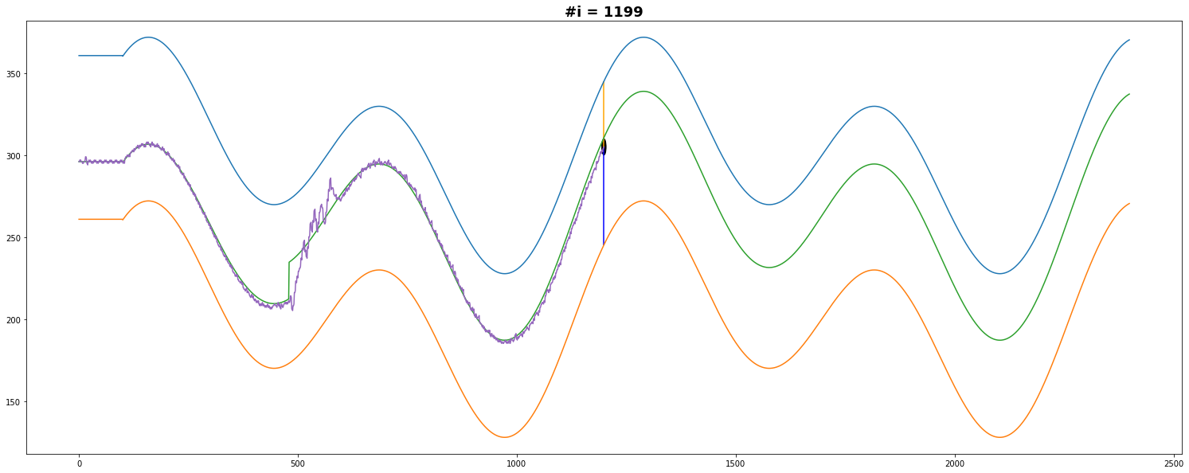
Bíztató eredmények
Mielőtt tovább mennék
Csak érdekesség képen szeretnék felvillantani egy ábrát és ezen keresztül megmutatni, hogy kapcsolódnak az egyes fogalmak az ábrákhoz.
Determinisztikus volt a kapcsolat A szenzoros értékek és a célváltozó között. Ez azt jelenti, hogy a célváltozó és a szenzoros adatok között teljesen egyértelmű megfeleltetés van.

Slide 7
Egészen pontosan itt.
Bíztató eredmények
Mielőtt tovább mennék
Csak érdekesség képen szeretnék felvillantani egy ábrát és ezen keresztül megmutatni, hogy kapcsolódnak az egyes fogalmak az ábrákhoz.
Itt történ egy Concept Drift
Viszont ezt a determinisztikus kapcsolatot menet közben egy másik determinisztikus kapcsolatra cserélem Ezzel vizsgálom azt, hogy az algoritmus, hogyan és milyen gyorsan képes követni a változást.

Slide 8
Bíztató eredmények
A vertikális vonalak a „faltól” mért távolságot reprezentálják. Hosszukat felfoghatjuk úgy is mint a szenzorból érkező adatok.
Mielőtt tovább mennék
Csak érdekesség képen szeretnék felvillantani egy ábrát és ezen keresztül megmutatni, hogy kapcsolódnak az egyes fogalmak az ábrákhoz.
Attól függően, hogy milyen messze vagyunk az egyik vagy a másik „faltól” ezek az értékek dinamikusan változnak, ahogy változik a mi pozíciónk is.
Ebben a feladatban a két szenzor értéke alapján teljesen egyértelműen meg tudjuk mondani, hogy milyen messze vagyunk a zöld vonaltól. Sőt igazából csak az egyik vagy csak a másik alapján is.
A lila vonal a „nyomvonal” amit „húzott maga után”, vagy bejárt, miközben próbálta magát a legközelebb tartani a zöld vonalhoz.

Slide 9
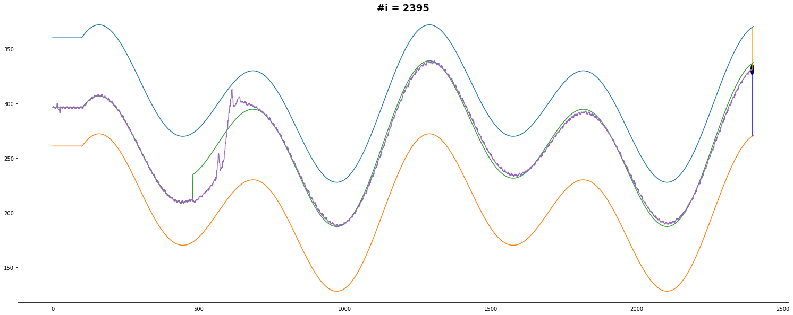
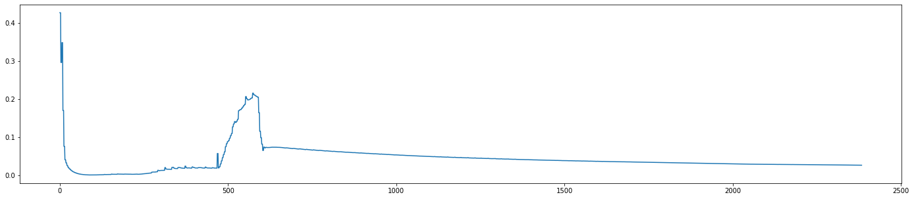
Bíztató eredmények
Alatt azt értem, hogy …ha megnézzük, hogy menet közben hogy alakult a neurális háló tanulási görbéje, amely alapján az egész vezérlés történ akkor azt látjuk, hogy Concept Drift után leromlott. Ez az amit az alsó ábrán az emelkedés jelez. Utána viszont szépen sikerült úgy módosítania a súlyokat, hogy megtanulta az új koncepciót

Slide 10
Magyarázat, következtetések és értelmezések
Nagyon fontos látni érteni tudni,
Hogy ez az a terület és pont, ahol nagyon durván be lehet cumizni ha az ember nem tudja és érti pontosan, hogy mint csinál és mi történik a háttérben.!
Csak hogy értsük itt rögtön 4 tényező is hattással van
Arra amit látunk és nem győzöm hangsúlyozni még a magam számára sem, hogy nagyon fontos pontosan érteni, hogy mi történik a háttérben, különben fogalmad sem lesz, hogy az eredmény minek köszönhető.

Slide 11
Vegyük át újra, hogy működik az algoritmus
Figyelműnket fordítsuk most csak a Neurális hálóra
A, a beneneti adatokat száma folyamatosan emelkedik
Ez a becslés vagy illesztés hibájával lesz összefüggésben.
Kevesebb adatra ugyanis könnyebb jobban illeszteni.
Ezért csak az illesztés hibáját figyelembe venni és az alapján levonni valamilyen következtetést hibás lehet.
van egy sokkal „súlyosabb” folyománya is ennek
Ha „Online” módon tanítanánk akkor nem lenne következménye.
De ha nem akkor nagyon fontos, hogy egy tanítási ciklus, vagyis egy iteráció hogy néz ki a gyakorlatban.
batchenként végig megyünk az adatokon
De itt is rögtön két eset van, Ha az adataink mérete kevesebb mint a batchek mérete akkor úgymond az összes adaton végig megyünk és csak akkor módosítsuk a súlyokat. Ha viszont a több adatunk van és egyszer csak több lesz mint a batch mérete, akkor egy iterációban végig megy az adatokon és minden batch végén módosítja a súlyokat

Slide 12
Ha nem online márpedig most még nem az
Figyelműnket fordítsuk most csak a Neurális hálóra
B, nem az történik, hogy egy új adat esetén csak az új adaton tanulunk, hanem
Minden ciklusban végig iterálunk az összes adaton. [0 – tól N-ig]
Ez a gyakorlatban azt jelenti, hogy olyan mintha a régi adatokon többet tanítottunk volna
Hiszen a régi adatokon többször iteráltunk. Ha jön egy új adat és újra végig megyünk a korábbi adatokon is akkor olyan mintha azokon 1-el többször iteráltunk volna végig. Igy az első adaton a 10-ik lépésben már 9-szer a 2 másodikon 8-szor és így tovább.

Slide 13
Márpedig ennek nagyon súlyos implikációja van
Éppen ezért feltétlenül szükséges elvégezni az a kísérletet amely a gyakorlatban úgy néz ki, hogy csak a legutolsó adaton tanulunk.
Ez nem jelenti azt, hogy ez a módszer jobb vagy rosszabb lesz, csak meg kell érteni a különbséget.

Slide 14
Tehát amit korábban leírtam
Hiába van a maximum iteráció száma egyre állítva, ha végig iterálunk az összes adaton és nem csak a legutolsó alapján módosítom a súlyokat akkor az azt jelenti, hogy a régebbi adatokat többször veszem figyelembe ezáltal nagyobb súllyal szerepelnek majd, vesznek részt a neurális háló súlyainak kialakításában.
Talán úgy tudnám ezt elmagyarázni, hogy a rendszer adaptivitása ezáltal idővel csökken
Ennek a bizonyítására egy egyszerű kísérlet lenne, ha két Concept drift is lenne az időben.
Hipotézisem szerint az elsőt gyorsabban követné le mint a másodikat a fentiek miatt.

Slide 15
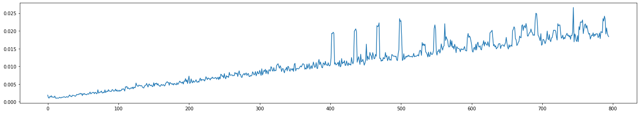
Az előbbi állításom alátámasztására itt egy ábra
Ahol csak azt akarom megmutatni, hogy valóban az történik amit mondok.
Ahogy az idő előrehaladtával egyre több múltbeli adatunk lesz úgy emelkedik a neurális háló számítási ideje is aminek nyilvánvaló oka, hogy több adaton kell végig iterálnia (itt a batch_size (20))
Ez azt jelenti, hogy amikor még csak 60 adata volt akkor 60/20 = 3 iterációban meg volt, de amikor már 600 adatunk volt akkor 600/20 = 30 iteráció kell neki hogy végig menjen a teljes adatsoron.

Slide 16
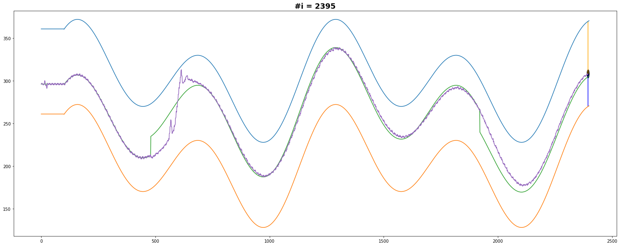
Ami ennél is fontosabb, hogy régebbi adatokon többször tanul, ezért idővel csökken az adaptivitása
Ahogy azt már korábban megfogalmaztam.
Valami ilyesmre gondoltam amikor azt mondtam, hogy csökkenni fog a rendszer adaptivitása. Ha a régebbi adatokon többször tanulunk mint az új adatokon. A második „Concept-driftet” sokkal lassabban követte le.
Ez itt most nem bizonyítás, csak felvillantottam ezt az esetet. (több apróbb hiba is van itt de a lényeg akkor is helyes)

Slide 17
Szeretném behozni a „hol lehet becumizni” téma másik tényezőjét
A Gradiens Descent módszer variánsait (SGD, ADAM)

Slide 18
Ha ez önmagában nem lenne elég akkor elárulom, hogy a másik tényező amin nagyon el lehet csúszni a ‚solver’
Ami csupán egy beállításnak tűnik, de ha az ember nem tudja hogy működik akkor nagyon meg tud lepődni az eredményeken.
SGD vs ADAM és a többiek
Most csak felvillantom ennek a lehetőségét és később fogom kifejteni.
De amit fontos tudni, hogy az SGD-n kívül az összes többi módszer Adaptív Learning Ratet használ (sőt egyes implementációkban még az SGD is)
Ez nem árt fejben tartani mert állatira meg tudja viccelni az ember.
Ezeknek a módszereknek az a lényege, hogy a háttérben, stikában valamilyen módszer szerint folyamatosan csökkentik a learning rate értékét, ami pedig egy elég fontos tényezője annak, hogy egy-egy iteráció után milyen mértékben módosítjuk a súlyokat. Ezt csak megemlítem és fontos észben tartani. Mert a későbbi kísérletek során még jól jöhet ha értjük, hogy mi és miért történik, és fontos ha helyesen akarjuk értelmezni az eredményeket.

Slide 19
SGD – Keep it simple
Egyszóval amíg másként nem hivatkozok rá addig mindig az Scikit SGD módszer szerint fogom futtatni a kísérleteket és ennek is azzal a változatával ahol a Nesterov féle Momentum ki van kapcsolva, mert ez is meg tudja tréfálni az embert.

Slide 20
Visszatérve arra, hogyan ne vesszen el az adaptivitás
És arra, hogy miért fontos ez.

Slide 21
Az adatpivitás
Akkor most megragadnám a lehetőséget, hogy kicsit beszéljek erről, mert ez az egész PhD kutatásom egyik alappillére.
Olyan módszert akarok amely adaptív
Mit jelent ez, és mit jelent ez az erőforrás és különös tekintettel a felhő alapú erőforrás kezelésében, irányításában, szabályozásában.
Ha már itt tartunk, hogyan kapcsolódik ez a Concept-drifthez
Mi az a Concept drift és miért fontos ez? Hogyan kapcsolódik, milyen kapcsolatban van az adaptivitással és hogyan kapcsolódik ez ahhoz, hogy milyen módon tanítjuk a neurális hálót.
Ha ezt megtettem [motíváltam] akkor utána bemutatni, hogyan alakult volna a fenti kettős Concept drift pálya ha nem úgy tanítom ahogy tanítottam, hanem online módon ahol a Neurális hálót mindig csak az új adatok alapján módosítom, vagy (VAGY) az összes adaton tanulunk de mindegyiken ugyan annyiszor (WARM_START = OFF)

Slide 22
Mi az a Concept Drift – és miért emlegetem annyit
A rosszindulatú felvetés szerint a Concept driftet csak azért emlegetem mert az általam választott módszer mellett szeretnék érvelni.
Tegyük fel van egy rendszerünk
Lehet ez egy egyszerű függvény is, ahol a rendszer állapot változói és a kimenete között van valamilyen kapcsolat. A feladatunk az, hogy találjunk egy függvényt ami jól közelíti vagy aminek a segítségével le tudjuk írni ezt a kapcsolatot.
Itt azonban két választásunk van
Feltételezhetjük, hogy ez a kapcsolat állandó. Például Newton mozgás törvényei, a gravitációs együttható ismeretében ki tudjuk számolni, hol lesz a Jupyter 10, 20, 30, 40, 50, 100, 200, 2000, 5000, 50000, 1000000 év múlva.
Vagy feltételezhetjük, hogy a kapcsolat nem állandó
És az idő egy pontján – ráadásul egy nem ismert pontján – megváltozhat. Mondjuk egyszer csak valaki bekapcsolja az Anti-Graviti tényezőt megszűnik a tömegvonzás és minden szabadon mozgó test egyszer csak egyenes vonalú egyenletes mozgásba vált át.

Slide 23
Hol fordulhat elő az általam vizsgált rendszerben a Concept-Drift
Röviden bárhol. Kicsit bővebben akár feltételezhetném azt is, hogy sehol és soha.
Ennek az eldöntése és bizonyítása nem tárgya a disszertációmnak.
Ugyanakkor a tudományos vizsgálat pontosságának igénye nélkül feltételezhetjük, hogy:
A rendszer bármelyik eleme idővel meghibásodhat, vagy nem a korábbi hatásfokkal működik (pl. belassulnak a hard_diskek) (pl. rendszerfrissítések hatására megváltozik az operációs rendszer vagy az adott program működési sebessége) (pl. kicserélnek valamilyen alkatrészt a rendszerben aminek hatására megváltozik az egész rendszer működése)
Ha például az elosztott adatbázis példát veszem figyelembe, akkor megváltozhat a rendszer belső állapota és a kiszolgálási idő közötti összefüggés csupán abból az egyszerű tényből kifolyólag, hogy az adatbázis adati bővülnek, csökkennek, új lekérdezések kerülnek bele, változik a felhasználok száma.
Ha például az elosztott web szerver példát veszem figyelembe, akkor ha nem egy statikus weboldal kiszolgálóról van szó, akkor megváltozhat a belső állapotváltozók és a kiszolgálási idő közötti kapcsolat azáltal, hogy változik a kiszolgálásra kerülő tartalom, csökken, vagy nő az indexelt tartalom, a fájlok mérete, típusa, új szolgáltatás kerül bevezétésre, emelkedik a streamelt tartalom száma, stb.)

Slide 24
Természetesen feltételezhetném azt is, hogy a rendszer statikus
Például egyszer telepítenek egy szolgáltatás és az betonszilárd. Semmi és soha nem változik benne.
Azonban ha feltételezzük, hogy ez nem így van és valahogy kezelni akarjuk a változást
Akkor olyan tanulási módszert kell választanom, amely képes lesz kezelni, figyelembe venni a megváltozott helyzetet és alkalmazkodni hozzá.

Slide 25
Ezt úgy érem el, hogy minden döntés után „kicsit” újra tanítom a hálót
2. Minden iterációban módosítjuk is az NN súlyokat
A neurális háló súlyai ami alapján a kimenete előáll minden ciklusban módosul méghozzá felügyelt módon.

Slide 26
Hogy a „kicsit” ebben a kontextusban mit jelent az a vizsgálatom egyik tárgya.
Hogy tulajdonképpen milyen hatással van az adaptivitásra, ha így és ha amúgy tanítjuk a hálót. Ha ilyen, vagy ha olyan beállításokat alkalmazunk.
Természetesen ezek a beállítások nem csak arra leszenek hatással, hogy rendszer mennyire adaptív hanem arra is, hogy önmagában milyen gyorsan és milyen jól találjuk meg a változók és a kimenet közötti kapcsolatot.
Tehát a probléma kicsit összetettebb és ha egy teljesen statikus rendszert feltételeznék akkor sem mindegy, hogy milyen beállításokat használunk, mert ezek hatással vannak arra, hogy a rendszer milyen jól működik.
Az adaptivitás itt csak egy non-plusz ultra, hab a tortán ha úgy tetszik. Feltételezhetnénk egy halál statikus rendszert is.

Slide 27
Van-e valami köze az adaptivitásnak ahhoz, hogy ez a rendszer esetleg majd gyorsabban mondja meg a megfelelő számú Virtuális gép (erőforrás) számát mint a küszöbértéken alapuló módszerek?
Nem. Az égvilágon semmi.
Ez a módszer az elképzelésem szerint nem attól fogja tudni gyorsabban (kevesebb idő alatt) megállapítani, hogy hány erőforrásra van szükség ahhoz, hogy a rendszer kimenetét (válaszidő) az adott tartományban tartsuk, hogy adaptív.
Az adaptivitásnak ehhez semmi köze.
Ezt szerintem az által fogja tudni majd elérni, hogy „ismeri” vagyis „megtanulta” a belső állapot változók és a kimenet közötti kapcsolatot. Továbbá. Megtanulta, hogy milyen hatást okoz az erőforrások számának változása a rendszer belső állapotváltozóban. A két modell alapján együttesen pontosabban tudjuk meghatározni a szükséges erőforrások számát, mintha lépésenként lekövetnénk valamilyen küszöbérték alapú ha akkor szabály alapján.
Hiszen belátható, hogy egy HA .. AKKOR feltételt egy mérés során egyszer tudunk kiértékelni és ha a szabálybázis nem pontos és minden területet lefedő és miért lenne az akkor nem fogja tudni egy lépésben megmondani a jó számot.
Nem úgy az a módszer amit mi alkalmazunk – ami ha jó a becslés akkor egy méréssel megmondja a jó értéket.

Slide 28
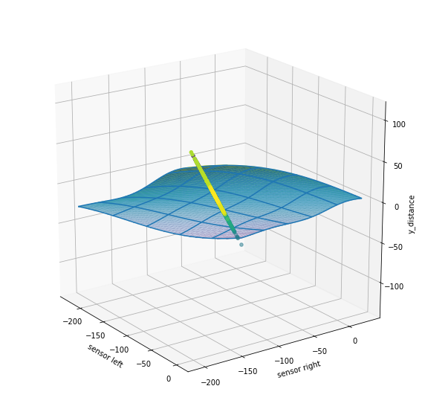
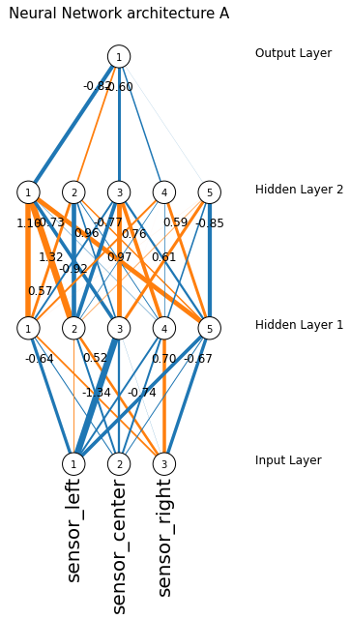
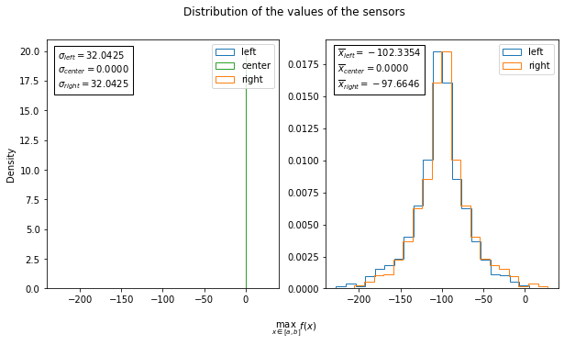
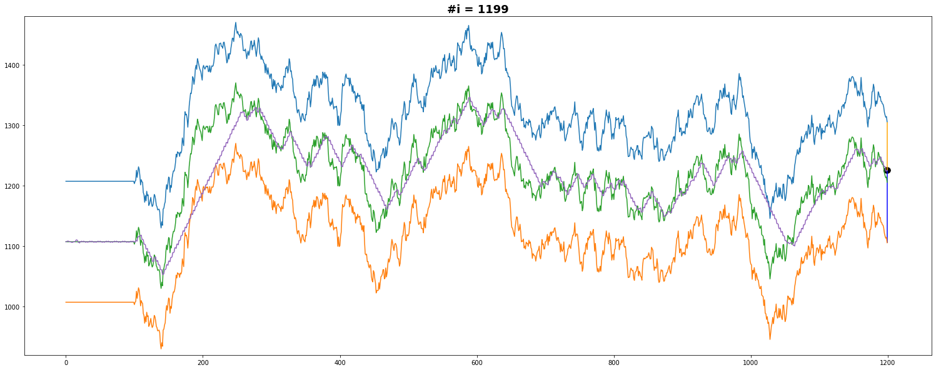
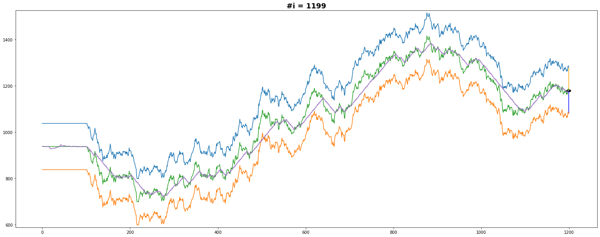
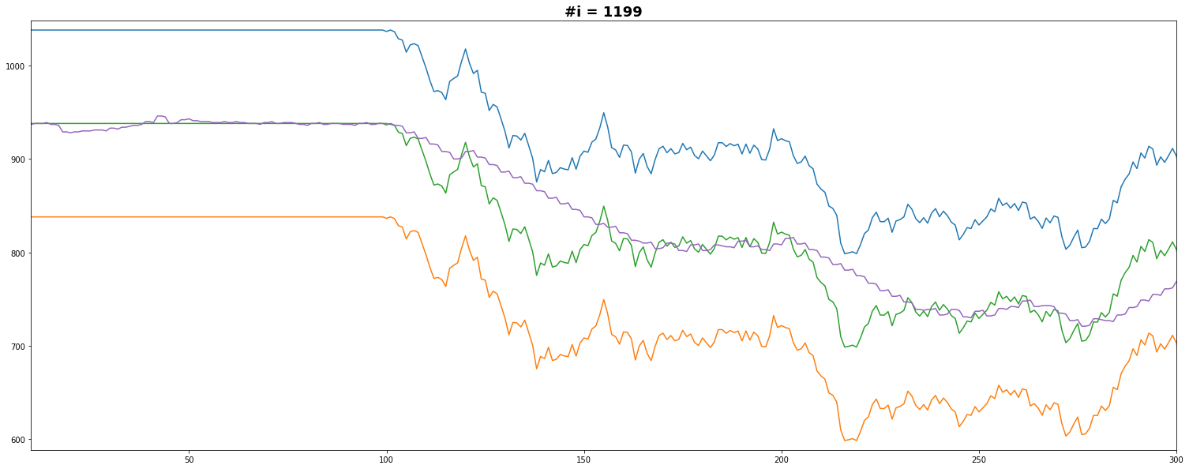
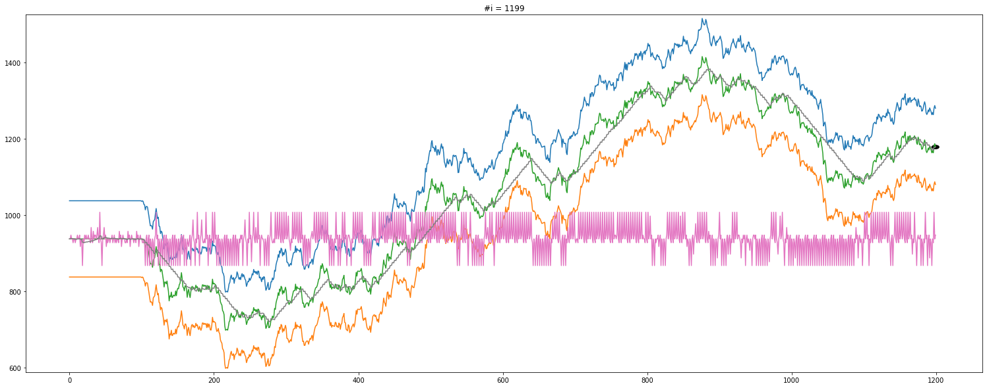
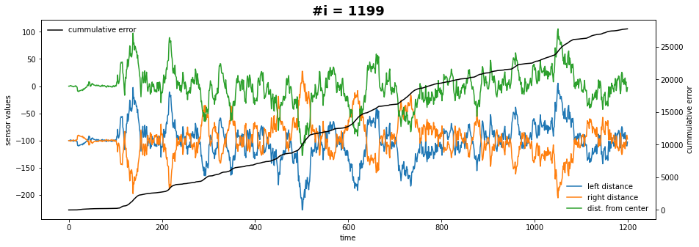
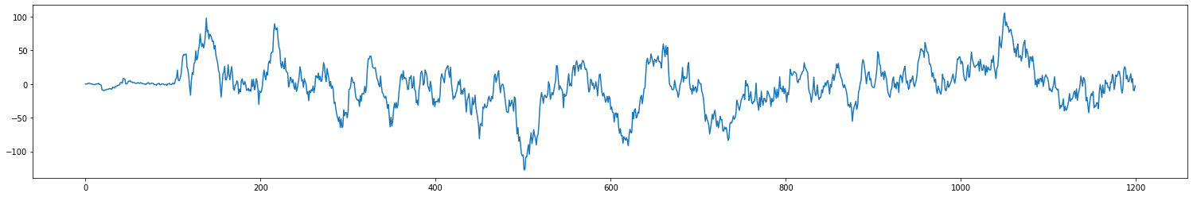
Szisztematikus tesztek
1. Legnagyobb félelmem, hogy rosszul írtam meg a programot
Ezért bár feleslegesnek tűnik számos tesztet végzek el mert igen sok a hibalehetőség és nem szeretnék lyukra futni
2. Ezeknek a teszteknek nincs tudományos vagy vizsgálati értéke csak azt vizsgálom, hogy minden úgy történik-e ahogy történnie kell.

Slide 29
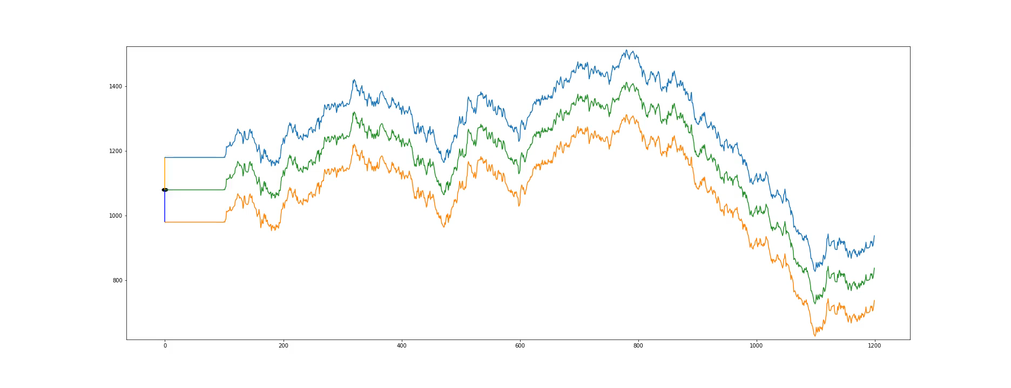
Szisztematikus tesztek
1. Legnagyobb félelmem, hogy rosszul írtam meg a programot
Ezért bár feleslegesnek tűnik számos tesztet végzek el mert igen sok a hibalehetőség és nem szeretnék lyukra futni
2. Ezeknek a teszteknek nincs tudományos vagy vizsgálati értéke csak azt vizsgálom, hogy minden úgy történik-e ahogy történnie kell.

Slide 30
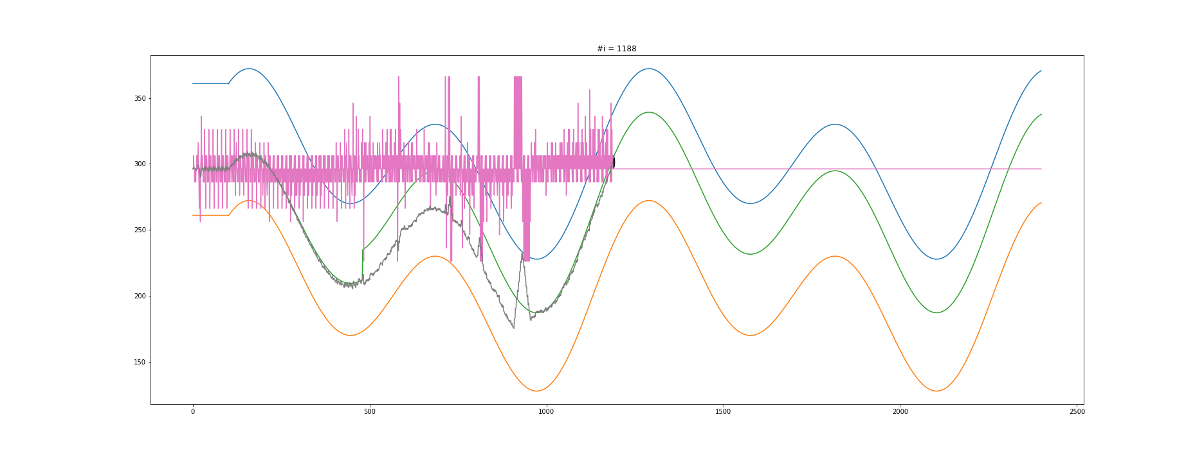
Megjegyzés magamnak
Sok olyan dolog van amit időről időre elfelejtek és elmélázok azon, hogy mi micsoda, ezért ezeket idepakolom.
Tanulásnál miért skáláz le olyan helyeken ahol egyértelműen nem kéne?
Rossz az algoritmus?
Nem csak úgy írtam meg még régen, hogy minden harmadik körben mesterségesen mozgassa, tehát adjon ki parancsot +1 vagy -1 lépésre, hogy legyen before after adat.

Slide 31
Ezt a Józsi meglátja megöli magát
„Úristen István. Micsoda? Tanulás közben le föl skáláz. Meg akarsz ölni? Hát ez így nem jó. Mondaná és talán igaza is van.
Ámbátor akkor miért csináltam így?
Talán mert ha rögtön az algoritmusra bíznám, hogy a kimenetén keletkező jel alapján lépkedjen akkor féltem, hogy elindul az egyik irányba és ha beragad, akkor soha nem lép a másikba.

Slide 32
Igen ám csakhogy
Ez egy alapvető hibának az eredménye? Kérdés?
Hiszen elvileg a Lineáris Regressziós képlet ha jó akkor egy felfelé lépés alapján azt is ki tudjuk számolni, hogy mi lett volna az érték ha lefelé lép. Ezért lineáris.
Ezért nagyon fontos, hogy csináljak egy tesztet (Quick and dirty)
Ahol egyszerűen kikapcsolom a 12-ik vagy 24-ik lépésben az automatikus mozgatást.

Slide 33
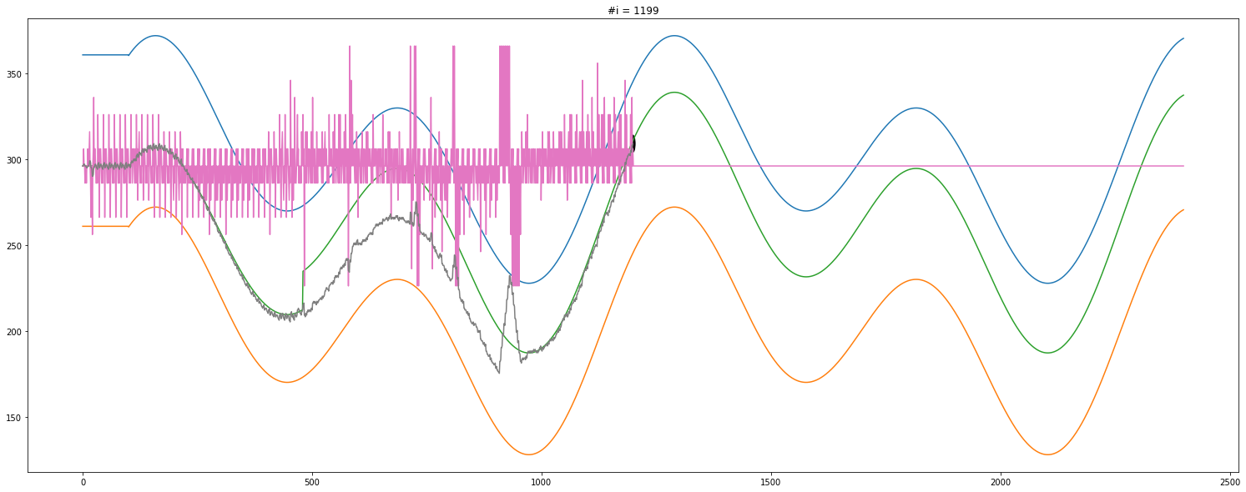
A régi – minden 3.ik lépésben autoscale (+1, -1)
Régen ez alapján dolgoztam, hogy minden harmadik lépésnél nem végezte el a neurális háló kiértékelését, hanem egyszerűen egy minta alapján (+1, -1, -1 +1) csinált egy mesterséges skálázást. Ténylegesen. Ezzel kívántam biztosítani, hogy mindenféleképpen keletkezzen before after skálázási adatok. Kicsit mesterségesen megsegítettem.

Slide 34
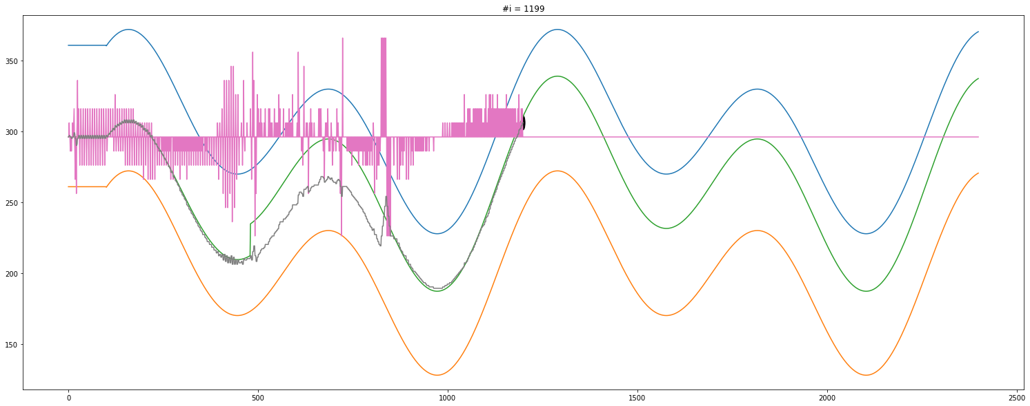
Csak az első 24 lépésben mozgatom mesterségesen
A 24-ik lépés után kikapcsolom a mesterséges mozgatást. Azért 24, mert ennyi idő alatt bejár két teljes le föl föl le ciklust.
Az eredményeket érdemes összevetni az előző dián látható ábrával.

Slide 35
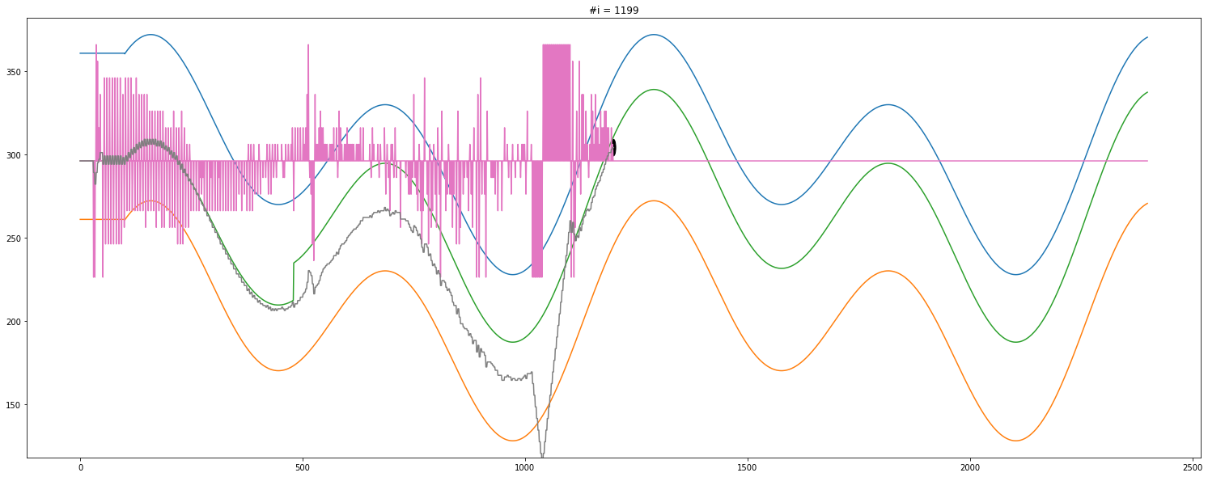
Soha nincs mesterséges mozgatás
Még az elején sem. A mozgás csakis a neurális háló kimenetén elő álló érték alapján történik. Bár engem is érdekelne, hogyan van kiértékelve ha a linreg konkrétan tök hülye és nincs is before after adata. ☹ hm.
Azt hiszem úgy írtam meg, hogy akkor a listában elérhető legnagyobb lépés kerül kiválasztásra.

Slide 36
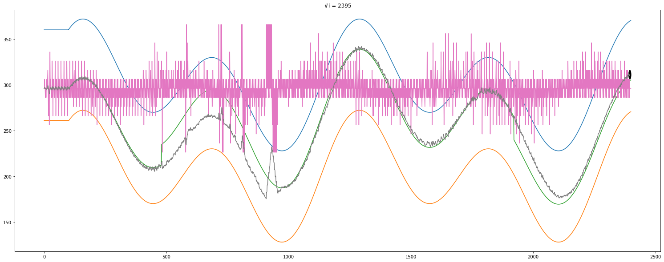
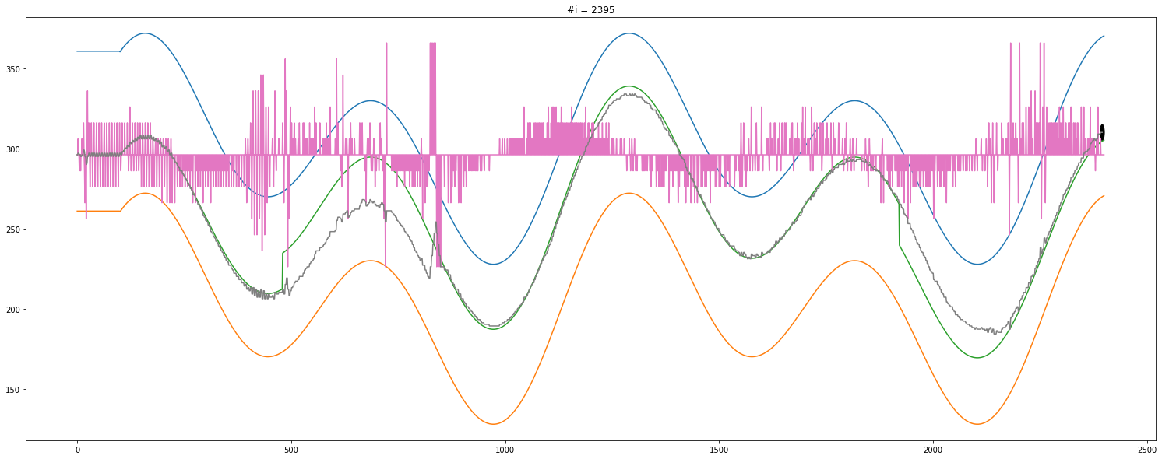
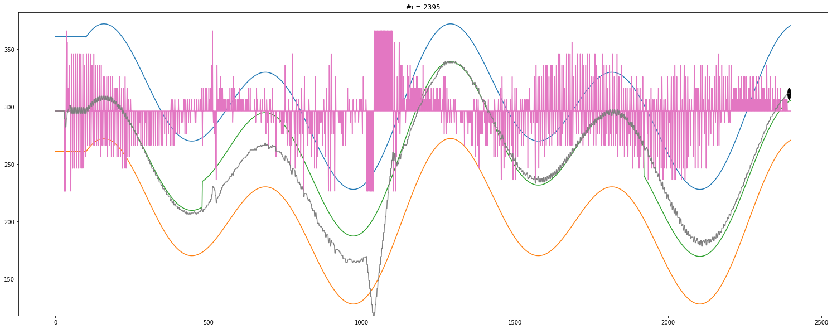
Ugyan ezek a teljes futás során
Az első 24 lépésben utána soha
Soha nincs mesterséges mozgatás
3 körönként
Ez utóbbi adja szemmel láthatóan a legrosszabb eredményt. Idővel sem javul a helyzet.
Ennek okáról a következő dián szeretnék említést tenni.

Slide 37
Mielőtt tovább mennénk egy fontos paradigma
Mi kerüljön be a before after adatok közé?
Csak az kerüljön be amikor ténylegesen skálázás történeik
Vagy legyen olyan
Hogy azok az adatok is bekerülnek amikor nincs skálázás, ilyenkor nyilván a delta_vm 0
Ez egy fontos kérdés.
A lényeg, hogy megcsináltam mindkét változatot és ki be kapcsolhatóvá tettem. Ezt fontos észben tartani mert vannak arra utaló jelek, hogy nem lenne hülyeség bevenni azokat az eseteket is a becslésbe amikor ténylegesen nincs skálázás. Ettől függetlenül a következő LR teszt összehasonlítást úgy fogom megcsinálni, hogy csak a tényleges skálázás esetén kerülnek be az adatok a before afrter adatok közé.

Slide 38
LR teszt
1. Megnézni ha a másik képletet használom mi változik
Átírni a LR képletet úgy ahogy az eredeti cikkben volt az én változatomhoz képest, és megfigyelni az összefüggéseket.
Sajnos amikor csináltam a programot kapkodásból, figyelmetlenségből, hanyagságból nem az eredeti cikkben megjelent képlet alapján számoltam a metrikák regressziós egyenletét, amely így néz ki
m′ = c0 + c1 · m · w/(w + k) + c2 · m · k/(w + k)
Ahol
m’ az after metrika értéke c0, c1, c2 a regressziós együtthatók (tehát három változóm lesz) m a before metrika értéke w az actuális workerek száma (aktuális virtuális gépek, aktuális erőforrások száma) k pedig az az érték amennyivel módosítani akarjuk az erőforrások számát (ez lehet negatív érték is)

Slide 39
LR teszt
m′ = c0 + c1 · m · w/(w + k) + c2 · m · k/(w + k)
Ahol
m’ az after metrika értéke c0, c1, c2 a regressziós együtthatók (tehát három változóm lesz) m a before metrika értéke w az actuális workerek száma (aktuális virtuális gépek, aktuális erőforrások száma) k pedig az az érték amennyivel módosítani akarjuk az erőforrások számát (ez lehet negatív érték is)
m′ = c0 + c1 · 80 · 5/(5 + 2) + c2 · 80 · 2/(5 + 2)
m′ = c0 + c1 · 80 · 5/(7) + c2 · 80 · 2/(7)
m′ = c0 + c1 · 80 · 0.714 + c2 · 80 · 0.2857
m′ = c0 + c1 · 57.142 + c2 · 22.857

Slide 40
LR teszt meanwhile
Elkezdtem dolgozni a képlet átírásán ami érdekes lesz
Utána számos tesztet el kell végeznem különös tekintettel kettő féle beállításra
Ne legyen mesterséges mozgatás, csak az elején legyen, soha ne legyen
Mi kerüljön be a before after adatok közé (az is ahol nem volt eltérés action, vagy csak az ahol volt)

Slide 41
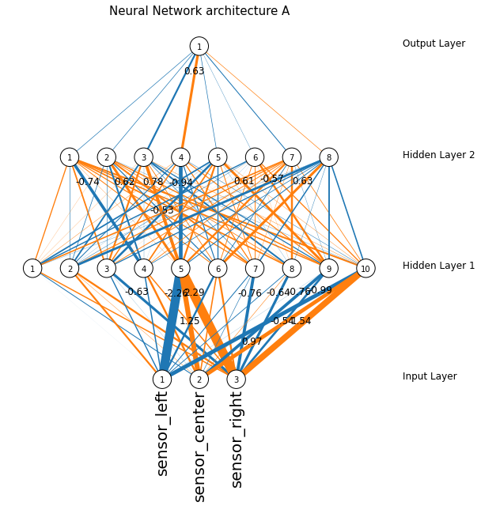
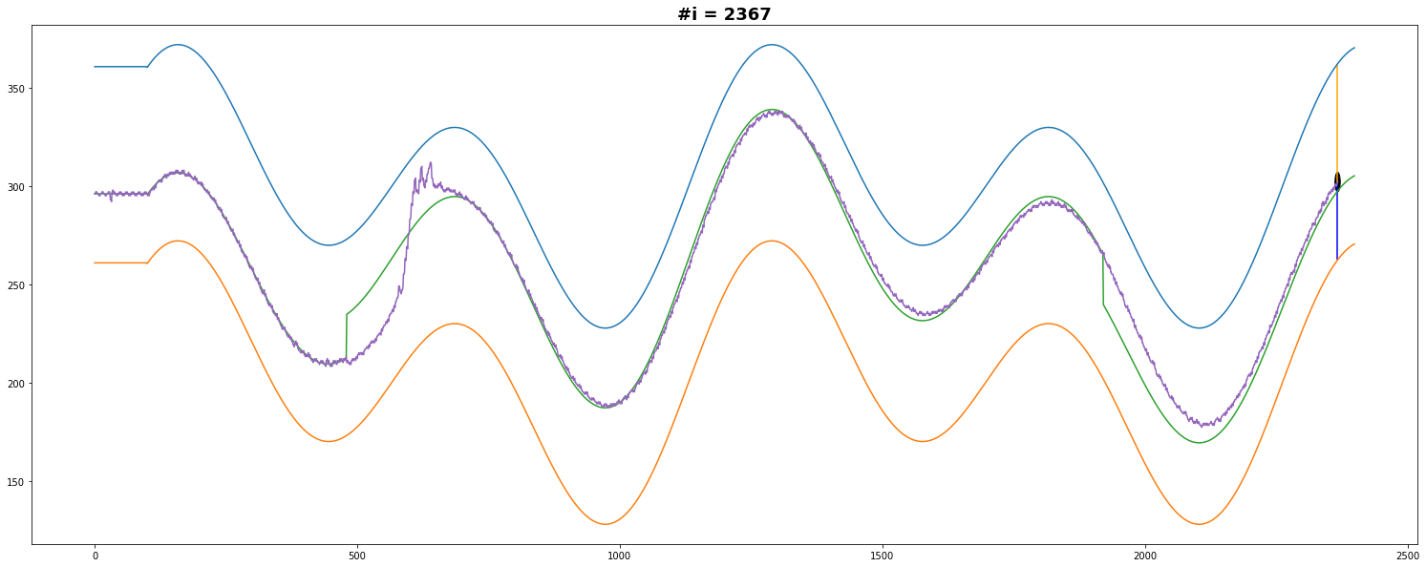
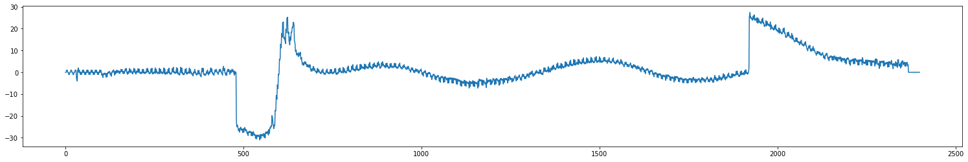
LR teszt meanwhile
Csak egy képernyőkép
A right szenzort átírtam az új képletre a másikat meg még a régiben hagytam. A lényeg, hogy mindig a kibaszott SGD optimizert használt különben az ADAM megszopat de keményen.

Slide 42
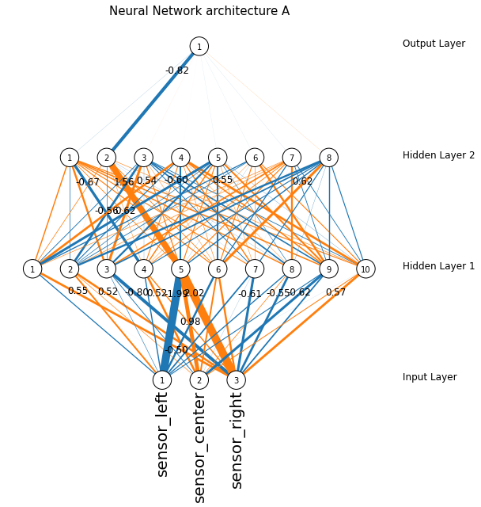
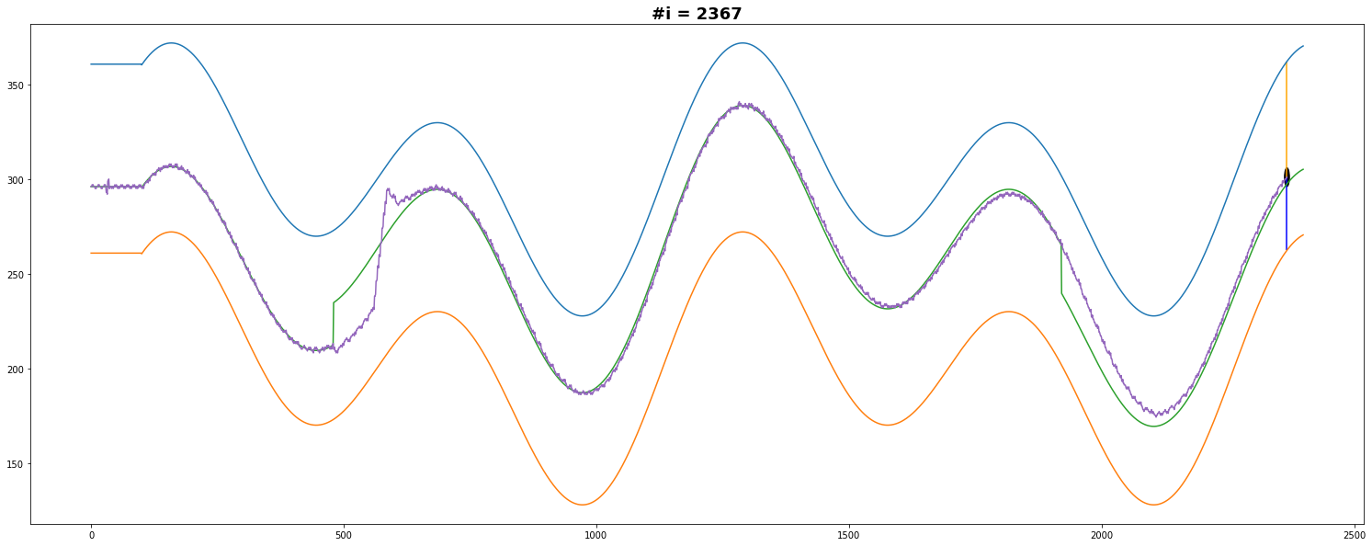
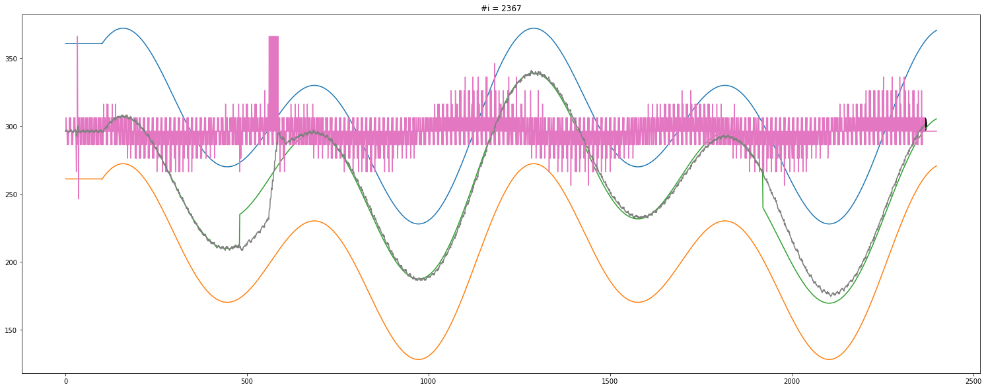
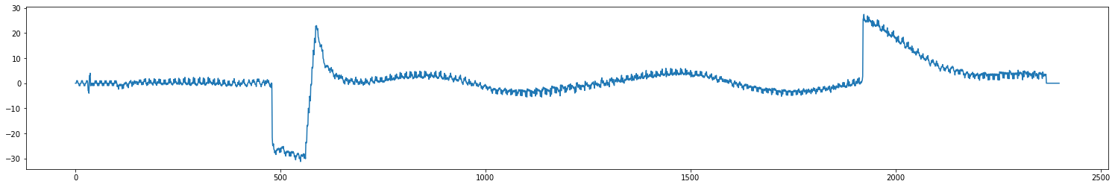
LR teszt meanwhile
Megcsináltam úgy, hogy minden LR becslést az új képlet alapján számol. Jöhetnek majd tesztek. Nem esett szét, a regressziós együtthatók értéke kicsit más lett, de ugyan úgy működik.

Slide 43
MLP teszt
1. Megvizsgálni, hogy az MLP hiperparaméterei milyen hatással vannak a tanulásra
Leginkább arra gondolok, hogy:
Batch size
Learning rate
Solver (Adam, SDG, RSMProp, ADAGrad)
Az architektúra (15,5) (10,5), (10,10) etc
Az átviteli vagy aktivációs függvények (Relu, Tanh)

Slide 44
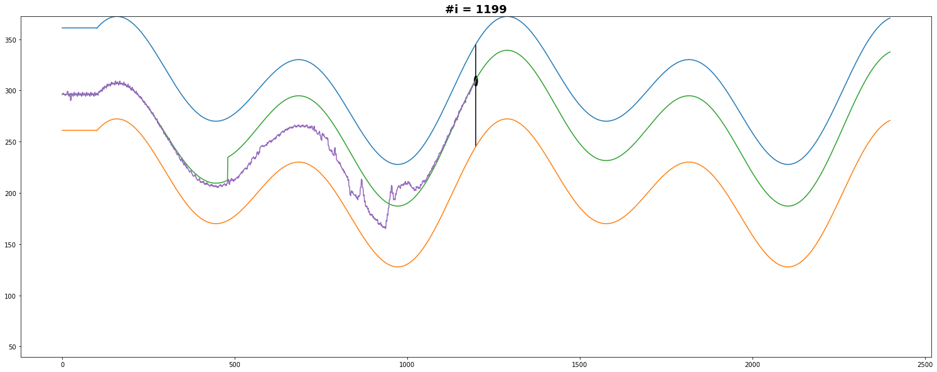
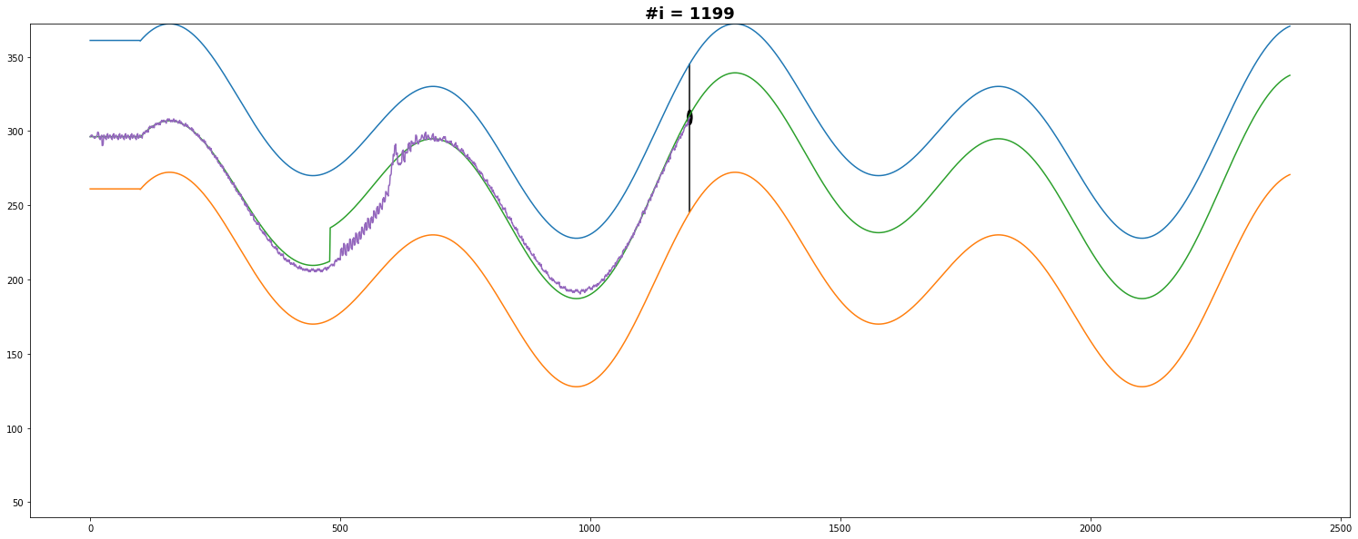
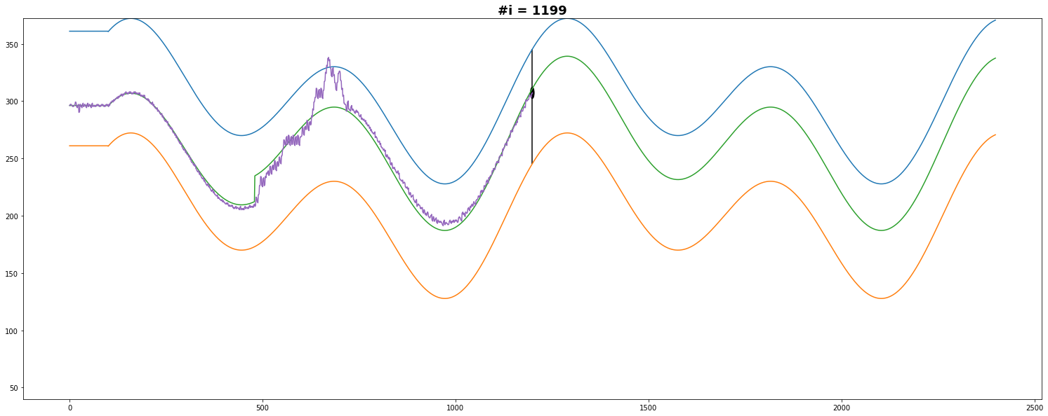
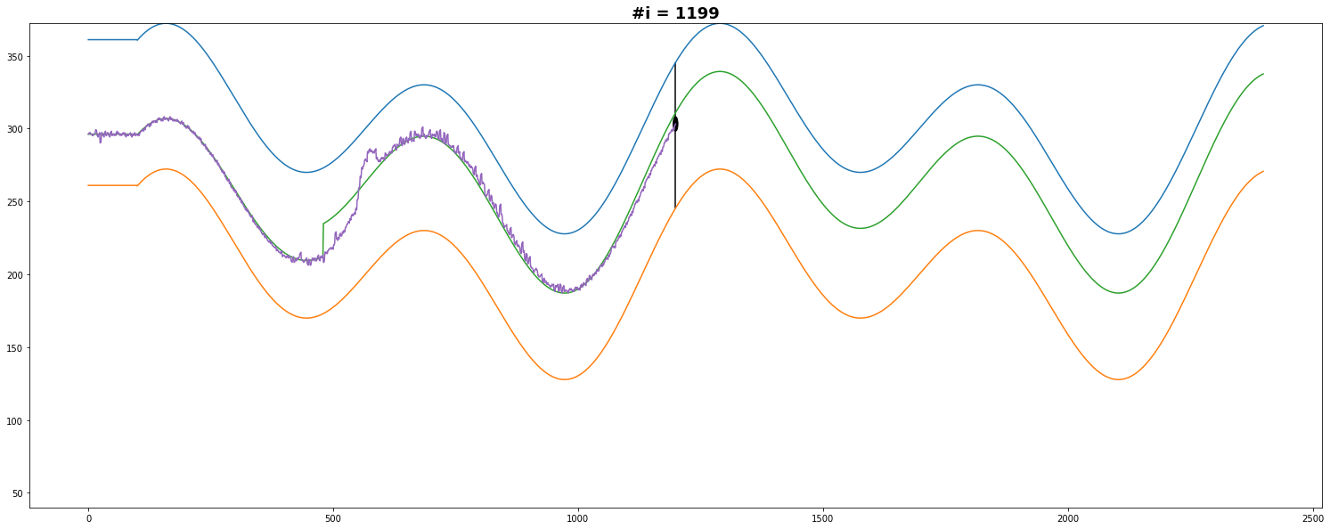
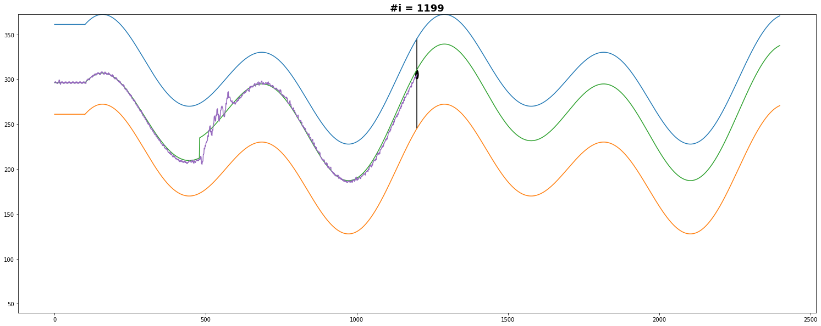

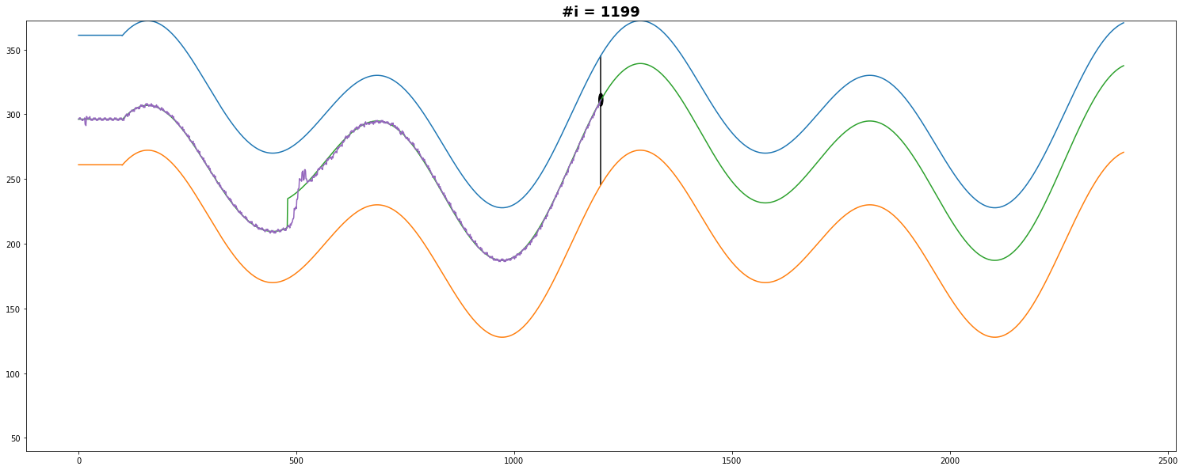
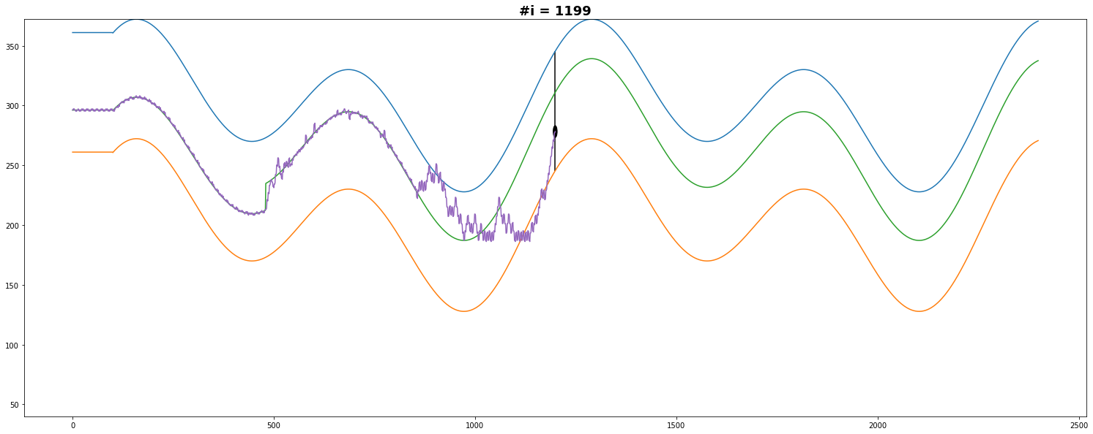
MLP teszt
1. Megvizsgálni, hogy az MLP hyperparaméterei milyen hatással vannak a tanulásra
Batch size
Beállítások Layers = (10, 8)
Learning_rate = 0.001
Solver = adam
Warm_start = True
Batch_size = __ez_változik_itt__
activation = tanh.
Ez csak egy emlékeztető Ezt megcsinálom úgy, hogy amikor a program generálja a képet akkor rátegyen egy nagyon szép ‚legend’-et ami mutatja, hogy milyen beállításokkal futott a teszt.

Slide 45
Multi LR prediction teszt
1. A metrika before – after becslésénél figyelembe venni a másik metrika értékét is
Átírni a LR képletet úgy, hogy amikor az metrika after értékét becsülöm a before alapján akkor ne csak a saját befor értékét hanem a másik metrika before értékét is figyelembe vegye. Megvizsgálni, hogy ez milyen hatással van a tanulásra.

Slide 46
Multi Time NN teszt
1. A neurális háló több múltbeli adatot is figyelembe vegyen a becslésnél.
Ehhez át kell írnom a programot

Slide 47
Keras teszt előtt
1. Megvizsgálni, hogy mennyire érzékeny a Neurális Háló a véletlenszám generátorára
Különböző futásokat végezni változó véletlenszám kiinduló pontokkal és megvizsgálni, hogy ennek hatására mennyire esik szét, változik meg egy egy tanulás lefutása.

Slide 48
Keras teszt
1. Átirni a Nurális hálós részt Scikit-learnből Kerasba
Letesztelni, hogy szétesik-e a program.

Slide 49
MLP -> 1D Convolution teszt
1. Kerasban megcsinálni, hogy 1-d convolúciós neurális háló legyen ott ahol most MLP van
Megmérni a különbséget, megvizsgálni a hatást.

Slide 50
További alcímek és témák amelyek azonosak az enyémmel
Alcím
Theory and Practice
Neural networks for self-learning control systems - Stanford ...
Robust Control Theory Based Stability Certificates for Neural ...
Neural networks for control theory and practice - IEEE Xplore
Machine learning control - Wikipedia
Neural networks for self-learning control systems - Stanford ...
(PDF) Neural Control Theory: an Overview - ResearchGate
Neural Networks in Robotic Control: Theory and Applications
Tudományos cikkek - "control theory neural network"

Slide 51
Egy adaptív erőforrás szabályozó rendszer
Alcím
Theory and Practice
Szólhatna arról a cikk, hogy a Rendszer Adaptív.
Ez ugyanis kurvára nem volt kidomborítva az eredeti cikkben én meg kurvára ezt szeretném kutatni.
Hogy adaptív szabályozás neurális hálóval felhő erőforrások kiosztására.
Annyi van, hogy adaptáltam egy módszert a virtuális erőforrások dinamikus kiosztására.
Kulcsszavak,:
Adaptív, dinamikus erőforrás szabályozás, vezérlés, neurális háló

Slide 52
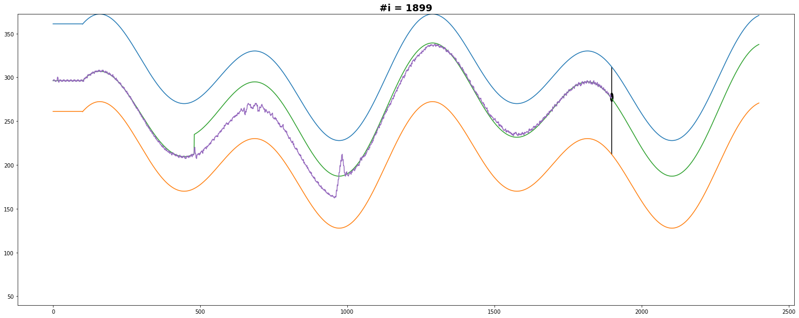
Concept drift – exp 001
Elindul
Majd menet közben megváltoztattam a szabályt ami alapján az út „közepe” előáll – magyarul a szenzorok és a válaszidő közötti kapcsolat, ha úgy tetszik.
Azután már jól megy tovább.
Itt változik meg
Itt meg rájön hogy mi van és alkalmazkodik.
Azt kell majd tanulmányozni, hogy miért ilyen lassan alkalmazkodik, de nagyjából már most „tudom” az okát. A neurális háló tulajdonságaiból fakad, erre volt ötletem az, hogy legyen többféle, mert akkor majd ezt gyorsabban lereagálják. Kisérl. Köv.

Slide 53
Tervek, hogy cikk legyen
1. Legfontosabb Szeretném legalább a magam számára megvizsgálni, hogy mennyire stabil ez az algoritmus.
Azaz
Azonos pályán elvégezni néhány futást különböző beállításokkal.
A pálya fix, de megnézni többféle hálóval, több kevesebb neuronnal, kisebb nagyobb Learning Rattel, hogy mennyire érzékeny a teljesítmény ezekre a beállításokra.
Vagyis
Nagyon más lesz e a lefutás?
Akkor jó
Ha nagyon nem érzékeny ezekre,
Vagy
Máskép de mindig jó eredményt ad.
Akkor örülünk.
Idő:
Kb 1 nap.
->

Slide 54
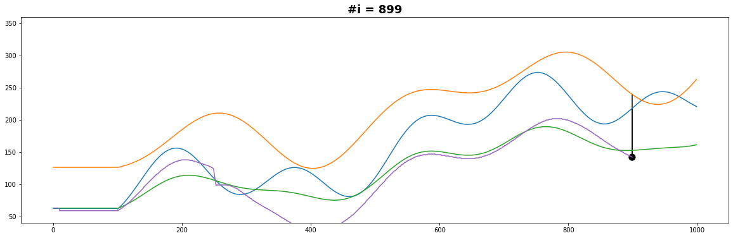
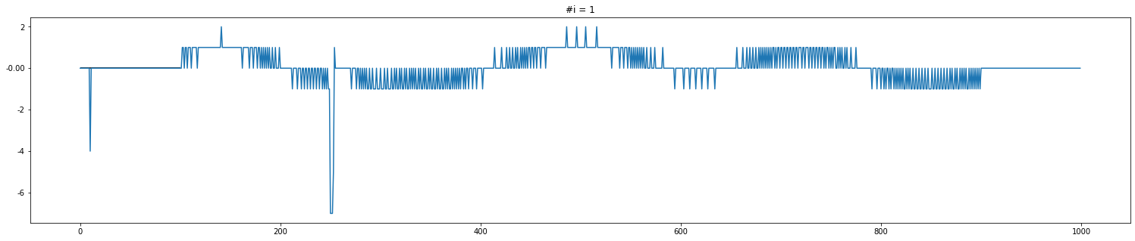
Ez csak egy kép Ez majd olyan lesz, hogy ugyan azon a „pályán” több futás lesz látható és akkor jó ha mindegyik „jól” teljesít „ránézésre”. Tehát nem csinál nagyon nagy hülyeséget és idővel (jobbról ballra haladva javul a teljesítménye)

Slide 55
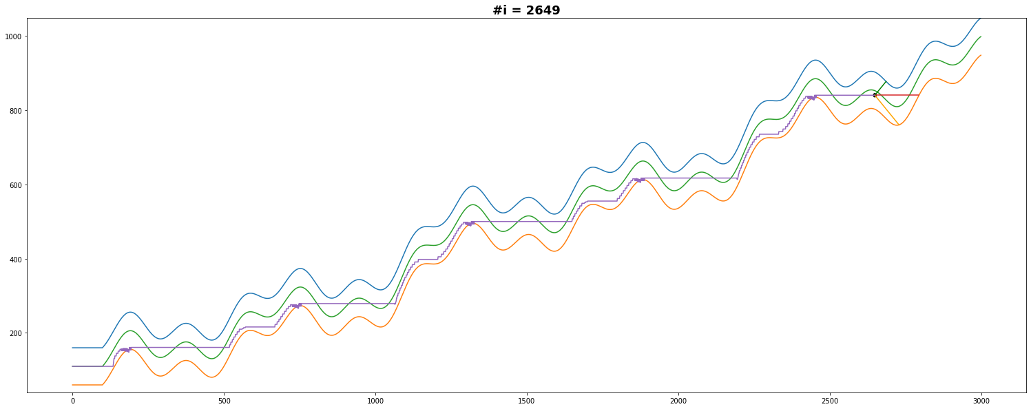
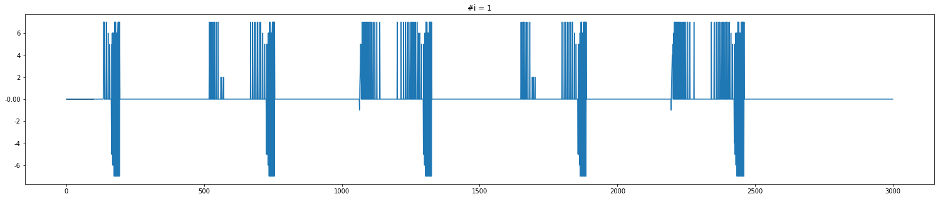
2. Megnézni hogyha így tanítottam de utána kap egy olyan feltételt, hogy csak akkor hívja meg a mozgatást, ha (mondjuk kezd eltérni a célfüggvény értékétől) akkor hogy viselkedik.
Akkor jó
Ha valami ilyet látunk

Slide 56
2. Megnézni hogyha így tanítottam de utána kap egy olyan feltételt, hogy csak akkor hívja meg a mozgatást, ha (mondjuk kezd eltérni a célfüggvény értékétől) akkor hogy viselkedik.
Akkor jó
Ha valami ilyet látunk

Slide 57
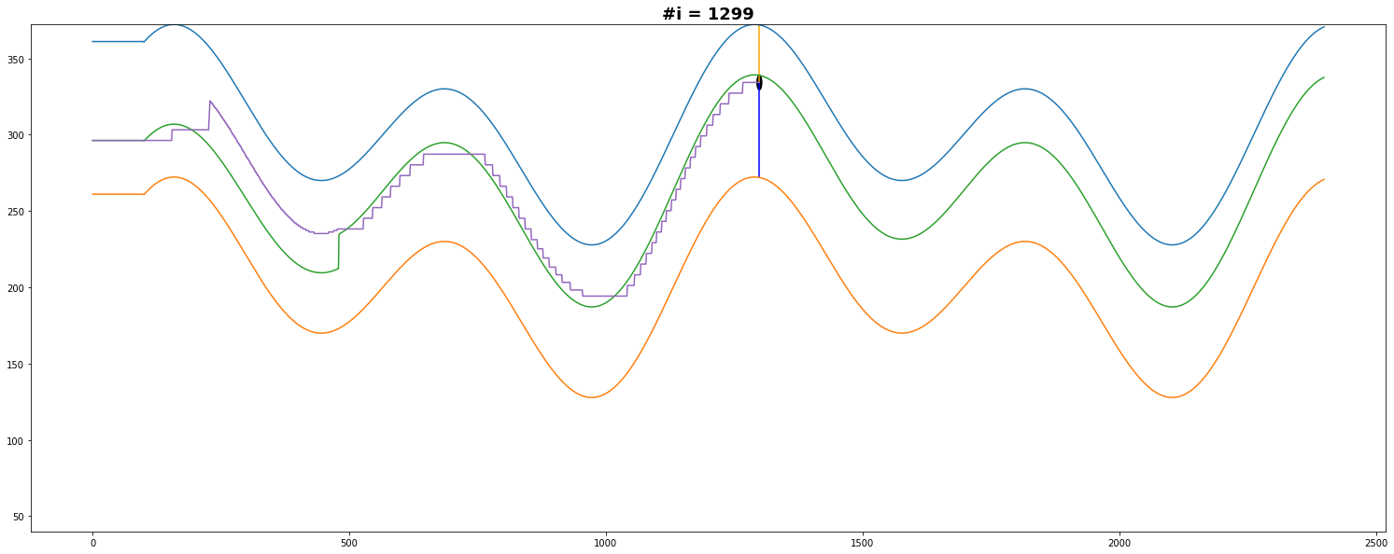
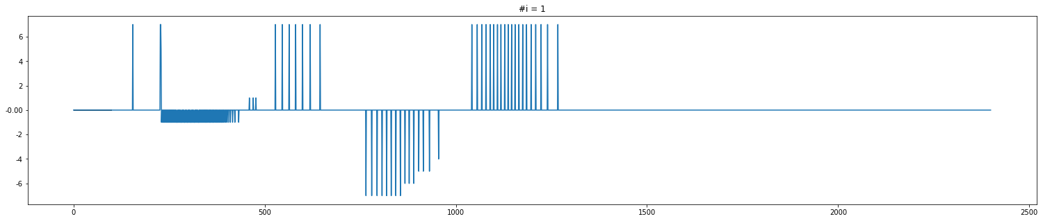
Példa a csak akkor ha Alapú skálázás hívásánál. Ilyen eredményre számítunk. Itt csak ad-hoc alapon a szabály ha eltérés > 10 akkor hívja meg a skálázást.
Ritkán teljesül Ez a feltétel, de olyankor Egy lépésben rögtön meglépi a megfelelő számot. (amivel vissza is hozza magát a megf. helyre)
Még azt is tudja hogy mekkorát kell lépnie hogy megfelelő helyre hozza magát, ahol kevés is elég ott kevesebbet lép.

Slide 58
Ha láttam, hogy ez két dolog működik
2. Akkor Meg kell vizsgálni azt, hogy ez „jobb” eredményre vezetne-e mint ha „Threshold alapú lenne a döntés”
Ez már oké
Mert az ábrán nem látszik annyira, de lépések nagyságából és a pálya kialakításából tudom, hogy vannak olyan szakaszok ahol a pálya fala meredekebben emelkedik mint 1, tehát legalább kettőt kell lépnie az algoritmusnak.
Ellenőriztem
Megfelelő helyeken meg is teszi.
Elvileg Már most tudom, hogy jobb mint a threshold alapú léptetés.
Ez már oké
De lehet játszani a pálya beállításával
Hogy még szebb eredményeket kapjak, vagy még jobban ki lehessen emelni a két eljárás közötti különbséget.

Slide 59
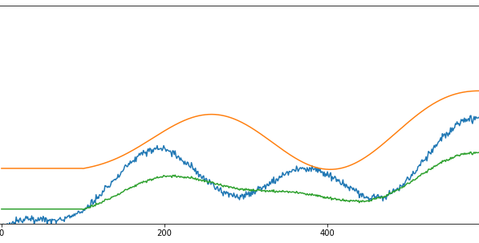
Még az alapvizsgálatokhoz tartozik, hogy
2a. Zaj Megnézni, legalább magunknak, hogy mennyire érzékeny a zajra.
Egyszerű
Csak egy kis zajt kell adnom a szenzorok forrásához.
Hátravan ez a vizsgálat
Még nem végeztem el, engem is érdekel, hogy mennyire érzékeny erre az algoritmus.

Slide 60
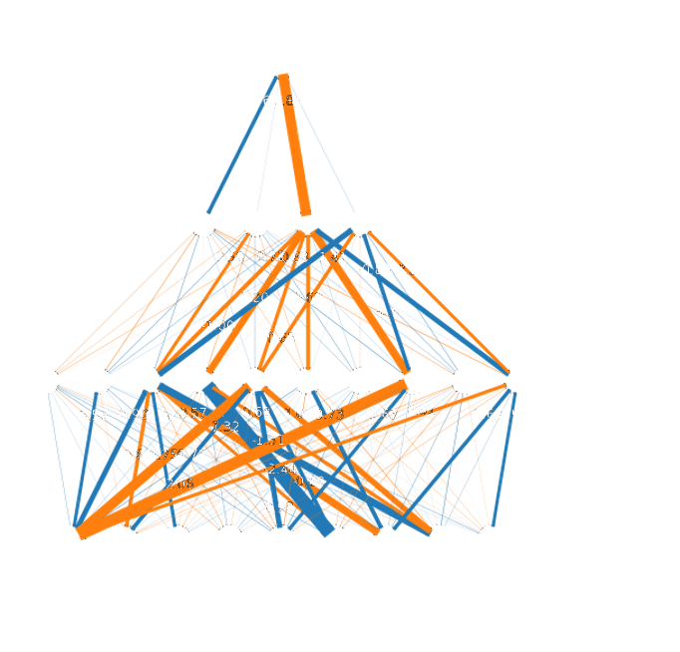
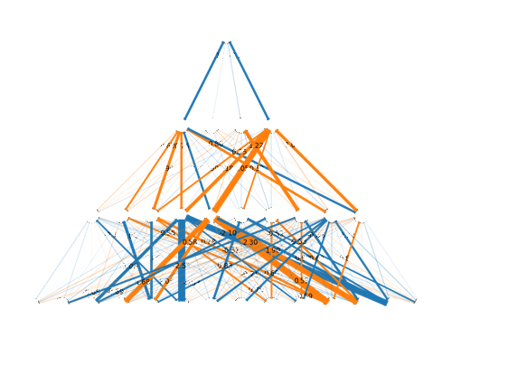
Ez már újdonság lenne mindenhez képest
3. Deep Learn Kertész Gábor erre mondta hogy tapsolt örömében.
Újdonság lenne
Ha nem csak a metrikák pillanatnyi értékét venném figyelembe hanem azok múltbeli értékét is. Nem csak azt, hogy hol van, hanem hogy „honnan jött”
Ehhez új Neurális háló kell
Ki kell terjeszteni a bemenetek számát, a metrikákon túl azok T-1 értéke is jöjjön, minden másban marad az NN Architektúra.
Mutatok rá jobb oldalon egy példát.
A kettő mindenben ugyan az, csak a bemenetek számában nem. Nyilván a súlyok mások lesznek.
.

Slide 61

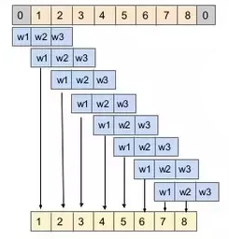

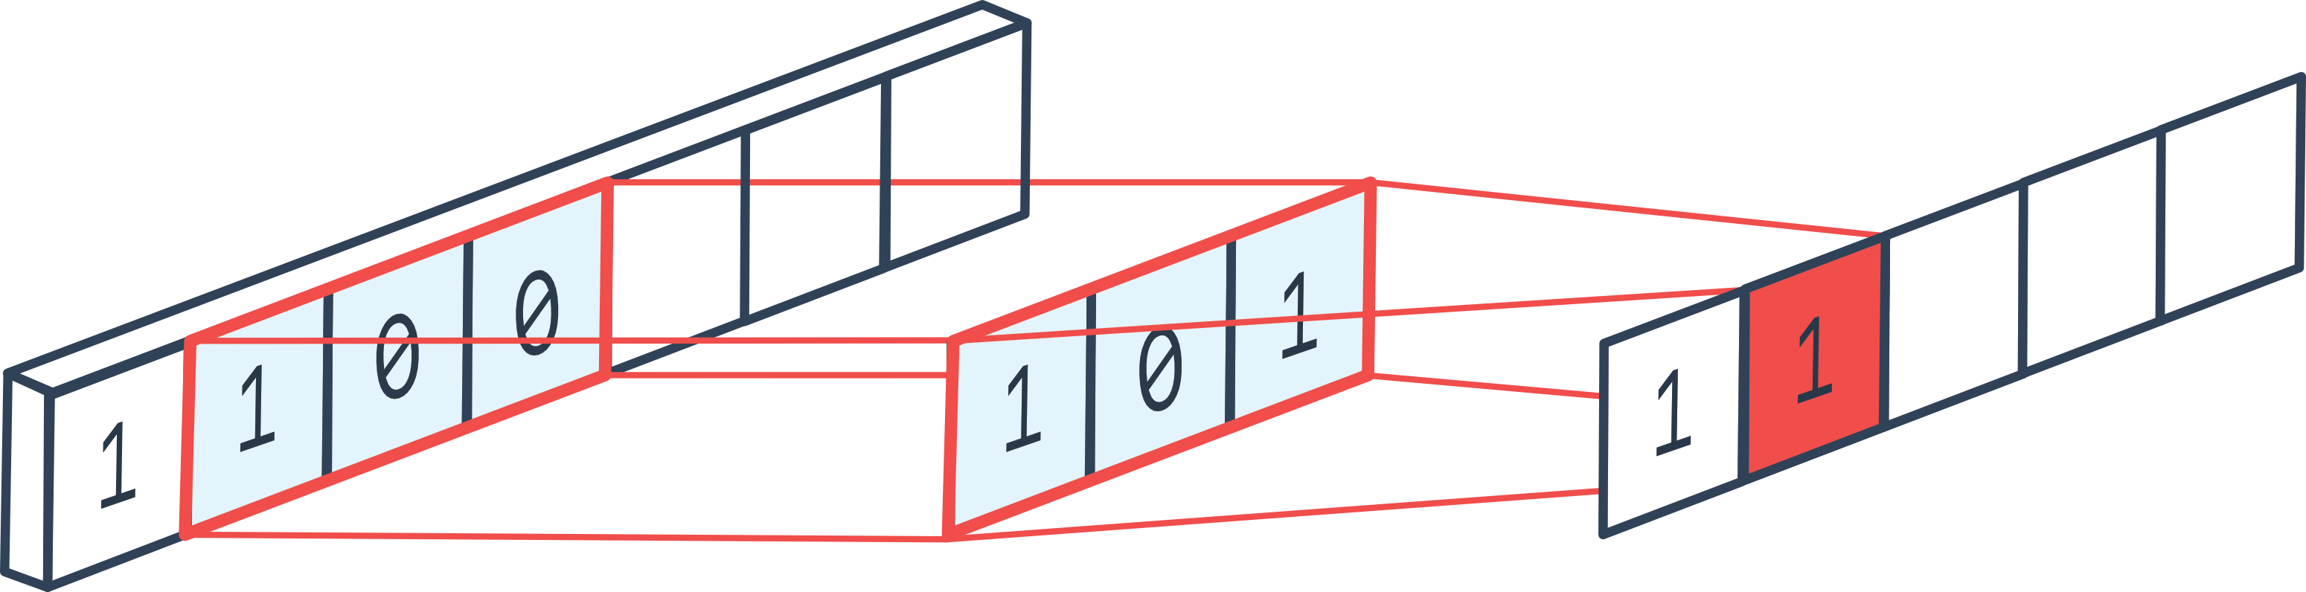
Ez már újdonság lenne mindenhez képest
3b. Deep Learn Még mélyebb neurális hálók, 1D ConvNet
Újdonság lenne
Ehhez viszont át kell írnom SciKit learn-ből Kerasba. Nem az átírástól félek, hanem hogy szétesik az egész.
Ezért akarom elvégezni
A korábban említett stabilitásvizsgálatokat még a régi Scikit library segítségével.

Slide 62
Ez már újdonság lenne mindenhez képest
Szerintem Ha ezt megcsináljuk és még egy ilyen kontrol körbe és betesszük az még mindig nem olyan jó mint a Reinforcement Learning de pariban van vele, legalábbis ami a mögötte levő neurális háló architektúrát jelenti.
Újdonság lenne
Biztos már ezt is megcsinálták, de ami plusz lenne hogy oda tudnám tenni, hogy nézzétek megcsináltam így és ugyan ezen a feladaton ez a módszer meg így teljesített. Tessék itt egy összehasonlítás. Mindenki döntse el maga. Az ötlet biztosan nem új. Az elvégzett vizsgálat lehet érdekes.
Tehát az van, hogy Nem csak a jelenlegi és egyel korábbi értékét veszem figyelmbe a metrikának, hanem egy bizonyos hosszú időablakban visszafelé (Ezt csináltam a SACI CIKKBEN, ott 30 hosszú volt az idő ablak amiben visszafelé nézhetett) ☺
Újdonság lenne
Az eredeti cikkhez képest biztosan. (2.8 impaktos J. volt)

Slide 63
Több neurális háló egyszerre
4. Szelekció Több egymással párhuzamosan tanított neurális háló, de mindig csak az egyik döntése alapján lépünk tovább.
Gábor lehúzta
Nem akartam vele vitába szállni, de az Ensemble és a Vote módszerek mások ehhez képest. Ott egy aggregált döntés van, itt viszont mindig csak az egyik alapján döntünk csak éppen tovább tanítjuk a többit is.
Kb. 2-3 nap amig megírom és csinálok néhány próbát, hogy működik-e, legalább program szinten.
Beütöttem a Google-ba, hogy
learning multiple neural network on time series
Nincs rá találat.
Olyan van hogy ‚hybrid neural network’ meg hogy ‚combined’, de ezek nem azok a koncepciók amiről ez szól.
Ha már csak
Azt látnám, hogy néha egyik néha másik alapján dönt és az így kapott eredmény jobb akkor annak nagyon örülnék, de szerintem ezzel még sokat kell dolgozni.
A lényege, hogy nem egy ULTIMATE neurális hálonk van, hanem neurális háló készletünk, akik mindig készen álnak és lehet, hogy van olyan helyzet amikor egyik döntése alapján jobb eredményre jutunk. Érdemes vizsgálni.

Slide 64
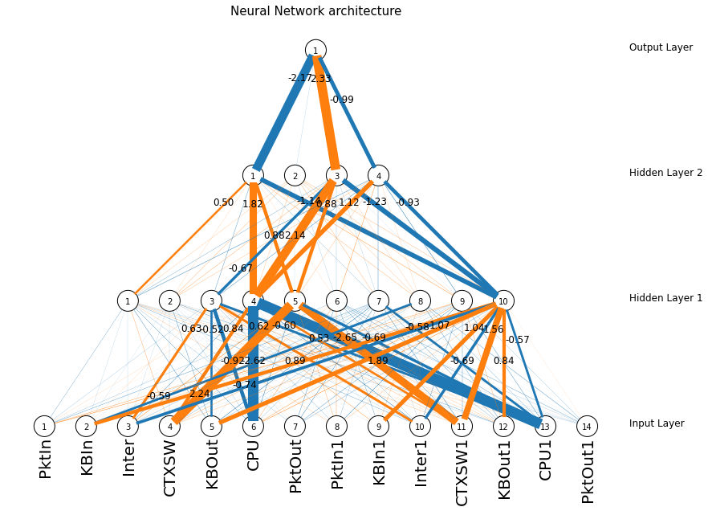

Ennek az ötletnek az alapját az adta, hogy
A próbák során Volt egy olyan megfigyelés, hogy a különböző beállítású neurális hálók kicsit különböző eredményre vezetnek.
Ezért
Ahelyett, hogy ki kéne kísérletezni, hogy melyik beállítás a legjobb az adott feladatra az volt az öteletem, „parallel” futtassunk többet is aztán válassza ki az élet, hogy melyik a jobb az adott feladatra.
Ilyen értelembe Ez sem egy Rocket Science
De ha működik akkor azt le lehet írni.

Slide 65


Egy újabb újítás a korábbihoz képest
5. Függőségek A metrikák között.
Ezt kihasználva
Meg lehetne csinálni azt, hogy amikor azt becsülöm, hogy mi lenne a metrika értéke egy skálázásnál akkor nem csak az Ő before értéket veszem figyelembe hanem a többi metrika Before értékét is.
Valszeg nincs ingyen kaja
De meg tudom vizsgálni a mintaprogramon hogy milyen hatással van egészre.
Idő: kb 3-5 nap.
Ezeket
Sajnos még csak a „rossz” régi méréseken néztem meg. Ott viszont volt ilyen összefüggés (CPU, Interruption, Context Switch)
Pontosat Csak akkor tudok mondani erről, ha az új szimulácós rendszerben is megvizsgálom.
Ez se rocket science.

Slide 66
Legnagyobb félelmem
Hogy mindez És a kérdésfelevetések is csak abból adódnak hogy az egész elgondolás SZAR.
Bár
Nekem az tök érdkes volt, hogy azt a kocsit az út közepre tudom tanítani egy neurális hálóval lehet hogy a digitális őskorban járok mások meg már lézerfegyverrel lőnek.
Reinforcement Learning jelenlegi ismereteim szerint azonban csak szimulált környezetben működik
Ezért
Ha találnánk egy módszert amihez nem kell szimulált környezetet kiallakítani az szerintem érdekes lenne.

Slide 67
Further Work – CloudSim and Reinforce
Jelenleg problémát jelent
Számomra még a mostani szimulációs környezetben is, hogy mi alapján állítsam be a függvényeket, milyen kapcsolat legyen ezek között. Ezek a kapcsolatok jelenleg eléggé determinisztikusak így képes rajta bármit megtanulni a háló, de vajon hasonlítanak ezek a valós adatokhoz?
Hogyan állítsam be ezeket?
Ezért abban reménykedek, hogy a CloudSImben valahogy azért csak csak reálisabb beállításokat tudunk kieszközölni amelyek közelebb állnak majd a valósághoz
De gyakorlatilag ezt a problémát az se oldja meg ha áttérek RL-be, akkor is ott a kérdés, hogyan állítjuk elő a belső függőségeket?

Slide 68
Zárszó, gondolat a Reinforcement Lr-hez
Bicskával fát vágni
A szobatermosztát sem egy bonyolult szerkezet mégis több száz millió háztartásban használják. Nem biztos, hogy ezt a problémát nem lehet egyszerűbb rendszerekkel megoldani.
Ennek ellenére az RL-t ki fogjuk próbálni, lehet hogy én leszek a legnagyobb híve
Vagy ágyúval verébre?
Nem arra akarom kihegyezni e PhD témát, hogyan lehet egy RL problémát nem RL módszertannal megoldani, de azt továbbra is egy érdekes és releváns felvetésnek tartom, hogy ha meg lehet oldani szimulációs környezet kiépítése nélkül és meg lehet oldani úgy akkor az előny azzal szemben ha szimulált környezetet kell neki kialakítani.
Persze ehhez alaposan meg kell érteni és összehasonlítani a kettő módszert.

Slide 69
Eszembe jutott még egy dolog
Tanulás archív adatokon
Vagyis inkább arról van szó, hogyha van egy rendszer ami skáláz valami alapján amit akár egy rendszermérnök állított be vagy threshold alapú akkor is keletkezik a skálázásnál before after adat és ha a metrikákat is kigyüjtik akkor az algoritmus képes ezek alapján (alvó üzemmódban is tanulni) mert neki csak adatokra van szüksége amin felügyelt módon tanulhat.

Slide 70






Köszönöm a figyelmet!
Pintye István
+36 1 279 6056
istvan.pintye@sztaki.hu
www.sztaki.hu

